Slide 1
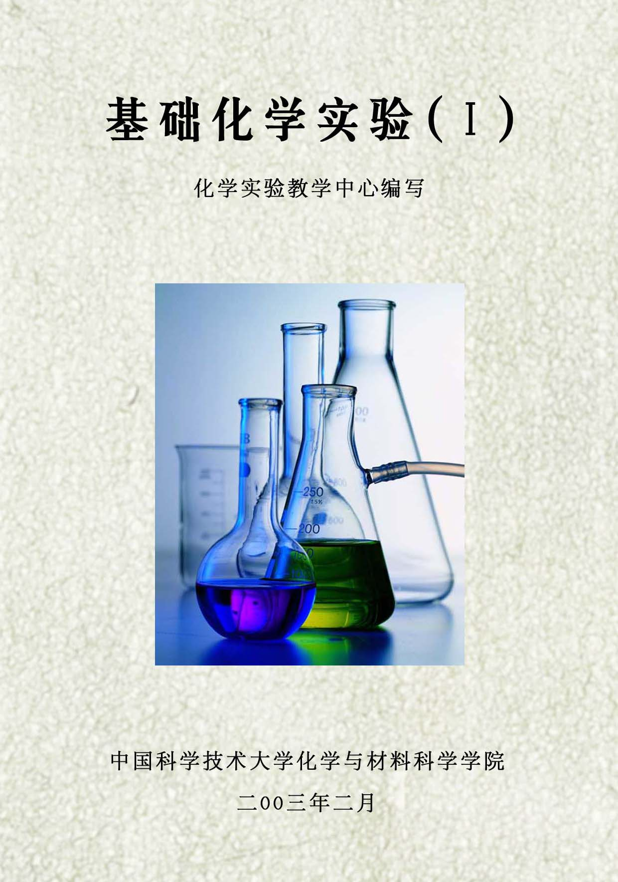
硫酸亚铁铵的制备
无机化学设计实验
Notes:
无机化学设计实验:

Slide 2

教学指南:
本实验的内容要点如下：
预习与设计 教学要求 实验原理 步骤与内容
实验装置 基本操作 注意事项 深入讨论 测试题

Slide 3

预习与设计:
◆预 习 内 容
▲拟定方案：学习设计实验方案，对比不同制备工艺路线优缺点；
选择仪器装置：
▲根据化合物性质、方法特点选择仪器装置、操作方式、反应条件；▲在设计方案过程中，学习归纳、对比、判断、综合考虑问题（包括现象、用量、条件、测算数据等）；
▲注意书面表达；培养独立工作能力。
推荐以下阅读材料，以获得硫酸亚铁铵的制备工艺流程、溶解度、FeSO₄或(NH₄)₂SO₄的理化性质参考数据： 复习化学实验教材中无机制备、称量、分离提纯等基本操作。P P
1《无机化学实验》 (第三版) 北师大等三校编 高等教育版社，2001.6第三版
2《无机化学实验》（国家精品课程教材）大连理工大学无机化学教研室：高等教育版社，2004.6第二版
3《大学化学实验》南京大学大学化学实验教学组编：高等教育出版社，1999.9
设计方案, 该从哪开始呢？
试试看吧！

Slide 4
要求：
◆教 学 要 求
1．了解无机物制备、及投料量、产率的相关计算。
2．巩固加热、蒸发和减压过滤、结晶的基本操作。
3．了解限量分析——目视比色法检验产品中Fe(III)杂质。
实验结束后交结果：姓名 专业 日期
铁屑初始质量W₁= 铁屑残余质量W₂=
(NH₄)₂SO₄质量W₃= 产品质量W₄=
母液体积V= 产品等级：
批改实验报告要求（可不告诉学生）：
1）产率：50-80%，75%以上为好，太多(少)扣分
2）产品等级：1级加分、3级及3级以下扣分。
☆ 产 品 要 求

Slide 5
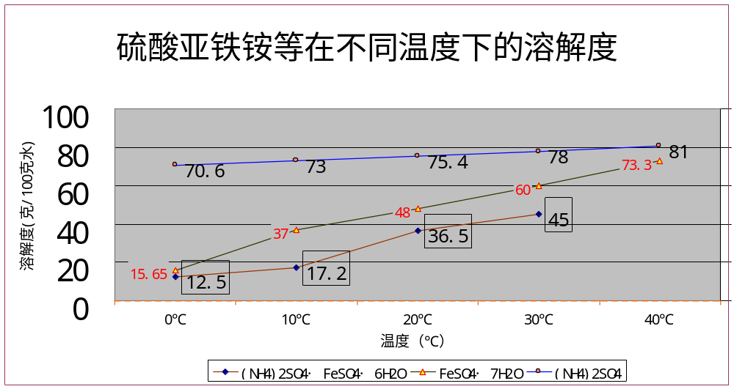
原理：
◆实 验 原 理
在0～60℃范围内，硫酸亚铁铵比组成它的各组分FeSO₄或(NH₄)₂SO₄溶解度都要小。故很容易从混合液中优先析出晶体（见表）。

Slide 6
莫尔盐为浅绿色单斜晶体，在空气中比较稳定，不易被氧化，溶于水，不溶于酒精。FeSO₄是由铁屑与稀硫酸作用而得。再加入等物质的量 (NH₄)₂SO₄，经过蒸发浓缩、结晶、冷却和过滤，便得到莫尔盐晶体——即(NH₄)₂SO₄·FeSO₄·6H₂O 。
Fe＋H₂SO₄(稀) = FeSO₄＋H₂↑
FeSO₄＋(NH₄)₂SO₄＋6H₂O = (NH₄)₂SO₄·FeSO₄·6H₂O
产品的质量检验： 产品中主要杂质是铁（III），加入KSCN形成血红色 [Fe(SCN)_{n}]^{3− n}，根据目视比色评定其纯度级别。

Slide 7
步骤与内容：
◆实 验 内 容
1．铁屑除油污——4克铁屑，饱和Na₂CO₃，加热10分钟。倾析,水洗。 2．FeSO₄的制备——锥瓶中铁屑，加25cm³ H₂SO₄，水浴加热少有气泡冒出（约30分钟）。得溶液，趁热减压过滤，铁残渣吸干后称重，计算实际反应的铁克数。3．硫酸亚铁铵的制备——滤液中，加入等摩尔计算量的(NH₄)₂SO₄固体和纯水，搅拌使全溶解。热水浴烧杯中加热浓缩至晶膜出现，待慢慢冷却，析出晶体（蒸发中不宜搅动）。抽滤，晶体在表面皿上晾干。少量乙醇洗去晶体表面所附着水分（此时应继续抽滤）。晶体称重，观察色态，算理论产量和产率。
4．纯度检验——铁（III）限量分析：利用Fe³⁺形成 [Fe(CNS)_{n}]^{3-n}血红颜色深浅，目视比色确定其含Fe³⁺杂质级别。 称1克样品置于25cm³比色管中，用15cm³去氧蒸馏水溶解，加入2cm³ 、3 mol•dm⁻³ H₂SO₄溶液和1cm³KSCN、去氧蒸馏水至比色管25cm³刻度线。摇匀，所呈现的红色不得深于标准。 Fe³⁺标准：取0.0100mg·dm⁻³标准Fe³⁺溶液5、10、20cm³与样品同样处理。 I一级标准：含Fe³⁺≤0.05mg ，II二级：含Fe³⁺≤0.10mg ， III三级：含Fe³⁺≤0.20mg 。
规格
Ⅰ
Ⅱ
Ⅲ
表2 不同等级标准溶液Fe³⁺含量
规格
Ⅰ
Ⅱ
Ⅲ
Fe³⁺含量( mg)
0.050
0.10
0.20
Fe³⁺含量( mg)
0.050
0.10
0.20

Slide 8
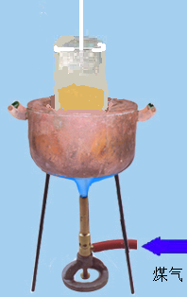
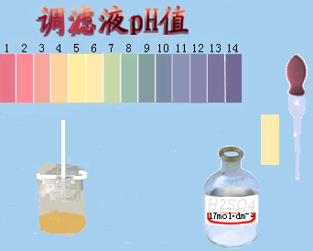
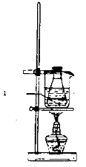

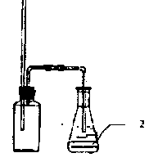
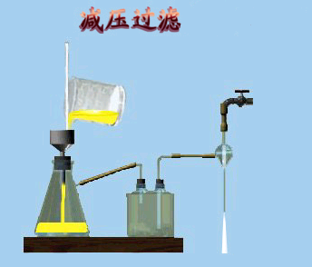


实验装置与改进：
◆实验装置
基本操作要点 1）水浴加热：有2种方式（P18-19）
蒸发浓缩：（P32-33） 结晶：（P33）
固体称量 等等 2）限量分析
由于铁屑中含有杂质，还有少量有毒气体（如H₂S、PH₃等）
产生，可使用氢氧化钠溶液对尾气进行处理，减少污染。

Slide 9

仪器、操作要点：
◆操 作 注 意 事 项
1．减压过滤要点：⑴ 滤纸略小于漏斗内径，但又能盖没全部瓷孔；⑵ 布氏漏斗下端斜口应朝向吸滤瓶支管；⑶临用前先润湿滤纸，抽气使慢慢贴紧，才能往漏斗内转移溶液；⑷应先拔去连接吸滤瓶的橡皮管或布什漏斗，后关掉连接水泵的开关；⑸ 使沉淀抽干，可紧压漏斗内沉淀物。
2．进行比色操作时，可在比色管下衬白纸；为消除周围光线影响，可用白纸包住盛装溶液那部分比色管的四周。从液面上往下观察，对比溶液颜色深浅来确定产品等级。

Slide 10
注意事项
1）铁屑不必溶解完，溶解大部分即可。防止Fe(II)被氧化成Fe(III)。
2）酸溶时要注意分次补充少量水，以防止FeSO₄析出。保持pH为1~2。
3）计算(NH₄)₂SO₄的实际用量。
4）水浴蒸发硫酸亚铁铵注意把握浓缩程度。出现晶膜即止。缓慢冷却。
5）最后一次抽滤时，注意将滤饼压实，不能用蒸馏水或母液洗晶体。
6）量好母液体积后才用乙醇洗涤晶体。
7）要提前将无氧蒸馏水制好。
8）产品回收。比色管用后及时洗净。

Slide 11


测试题：
◆测 试 题
一．是非题
（ ）1. 制备硫酸亚铁时要保持铁过量。
（ ）2. 制备硫酸亚铁的反应过程中要不断加水。
（ ）3. 在检验产品中的Fe³⁺含量时，可用含氧的去离子水。
（ ）4. 制备过程中要保持硫酸亚铁溶液和硫酸亚铁铵溶液有较强的酸性。
（ ）5. 若固液分离所得液体为产品，则不能采用减压过滤。
1（ 是 ） 2（ 是 ） 3 （ 非 ）4 （是 ） 5 （ 非 ）

Slide 12

二．思考题
1． 实验中采取了什么措施防止Fe²⁺被氧化？如你的产品含Fe³⁺较多请分析原因。
2． 在铁与硫酸反应、蒸发浓缩溶液时，为什么采用水浴加热？
3．不含氧气的去离子水怎样制取？
4.能否将最后产物直接放在表面皿加热干燥？为什么？。
1．答: 采取了加入铁钉、保持溶液呈酸性、锥瓶中与H₂SO₄溶液反应的铁屑也是过量加入等措施。空气中亚铁盐易氧化。亚铁离子在中性溶液中能被溶于水中的少量氧气氧化并进而与水作用，甚至析出棕黄色的碱式硫酸铁（Ⅲ）（或氢氧化铁）沉淀。
4Fe²⁺＋2SO²⁻₄(aq)＋O₂(g)＋6H₂O(l) = 2[Fe(OH)₂]₂SO₄(s)＋4H⁺(aq)
2．答: 铁屑与酸可产生易燃的氢气。蒸发浓缩时，也需控制温度不高于80℃。故采用水浴加热。3．答: 加一定量的去离子水在锥形瓶中，小火加热，煮沸10~20min,冷却后即可使用。4．答:不能。产品受热可脱去结晶水，影响准确性。

